Slide 1
MIM 2.0
Gedachten & denkrichting

Slide 2


Beschouwingsniveaus
Model van begrippen
waar hebben we het over?
Niveau 1
model van
Conceptueel informatiemodel
Welke informatie is relevant?
Niveau 2
werkelijkheid
Logisch gegevensmodel
Hoe worden de gegevens gebruikt?
Niveau 3
model van
Technisch datamodel
Hoe op te slaan of uit te wisselen?
administratie
Niveau 4
uitwisseling
gebruik

Slide 3
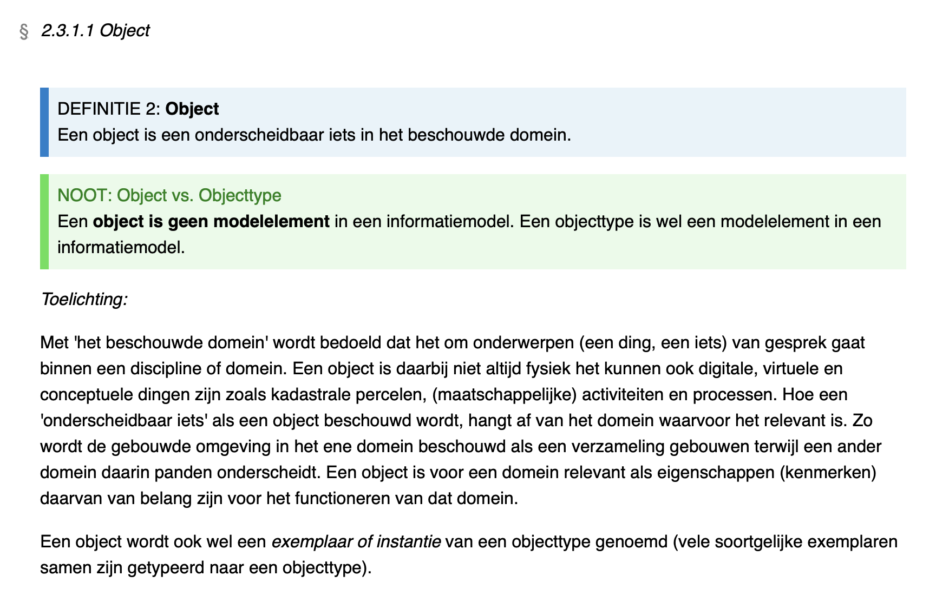
Op dit moment in MIM 1.2
(DOMEIN)OBJECT
BESCHOUWINGDOMEIN

Slide 4
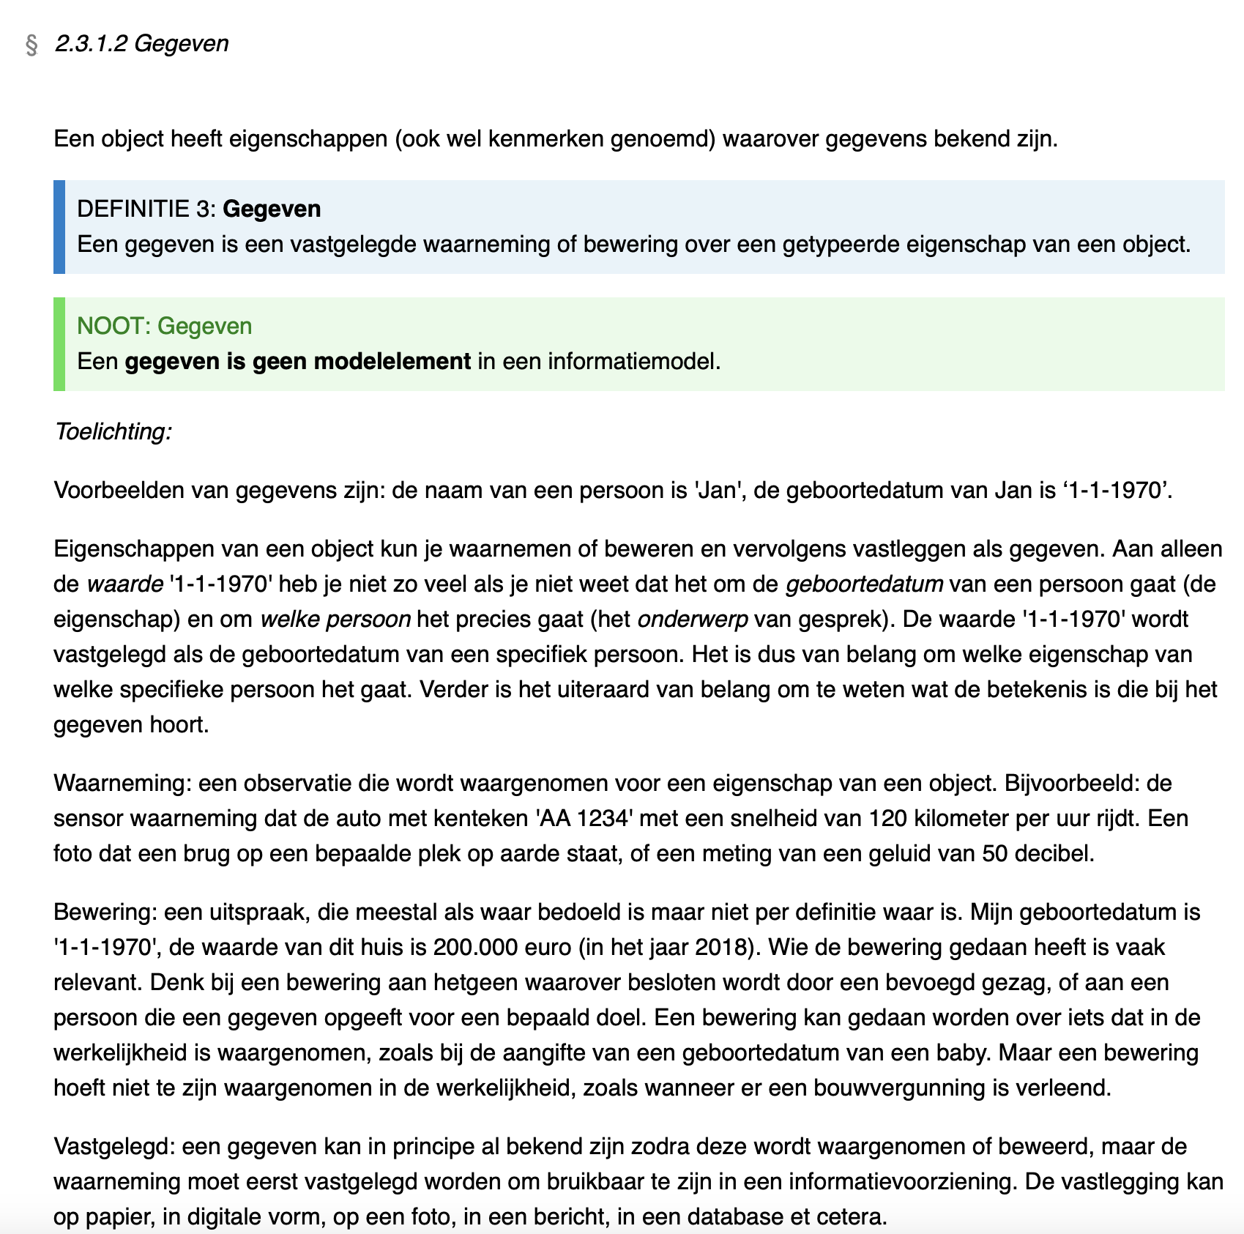
Op dit moment in MIM 1.2
(DOMEIN)OBJECT
GEGEVEN
EIGENSCHAP
GEGEVENSOBJECT?
(bv: groep gegevens over hetzelfde object)
(GEGEVENS)VERWERKINGSDOMEIN?
Administraties
Uitwisseling
Gebruik

Slide 5
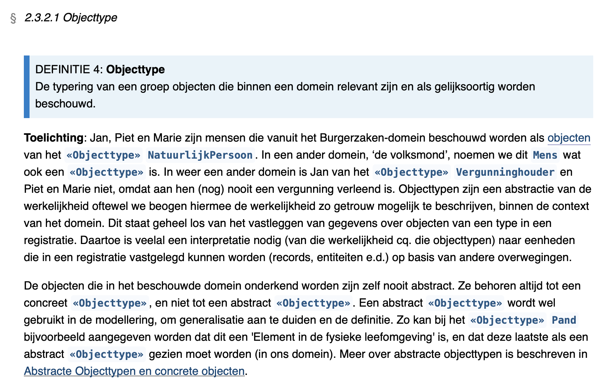
Op dit moment in MIM 1.2
(DOMEIN)OBJECT
OBJECTTYPE
BESCHOUWINGS- DOMEIN

Slide 6
MIM 1.2 op de niveaus
MIM1.2:
OBJECTTYPE
MIM niveau 2:
Een model van het domein
MIM niveau 3:
Een model van het gegevensgebruik
M1
typering van
typering van
MIM1.2:
OBJECT
MIM1.2:
GEGEVEN
(domein)objecten
(gegevens)objecten
administratie
M0
werkelijkheid
uitwisseling
gebruik

Slide 7
Denkrichting MIM 2.0
Onderscheid tussen beschouwingsdomein (niveau 2) en verwerkingsdomein (niveau 3)
Onderscheid tussen domeinobjecten (niveau 2) en gegevensobjecten (niveau 3)
Herkenbare begrippen voor “de dingen in de werkelijkheid” (M0)
Herkenbare begrippen voor “de typering van dingen in de werkelijkheid”
Herkenbare begrippen voor “de gegevens, zoals we ze verwerken”
Herkenbare begrippen voor “de typering van de gegevens, zoals we ze verwerken

Slide 8
Denkrichting MIM 2.0
Onderscheid tussen beschouwingsdomein (niveau 2) en verwerkingsdomein (niveau 3)
Onderscheid tussen domeinobjecten (niveau 2) en gegevensobjecten (niveau 3)
Herkenbare begrippen voor “de dingen in de werkelijkheid” (M0) DOMEINOBJECT, EIGENSCHAP, KENMERK, ROL, CLASSIFICATIE, RELATIE
Herkenbare begrippen voor “de typering van dingen in de werkelijkheid”
Herkenbare begrippen voor “de gegevens, zoals we ze verwerken” GEGEVENSOBJECT, GEGEVEN, GEGEVENSGROEP
Herkenbare begrippen voor “de typering van de gegevens, zoals we ze verwerken

Slide 9
Denkrichting MIM 2.0
Onderscheid tussen beschouwingsdomein (niveau 2) en verwerkingsdomein (niveau 3)
Onderscheid tussen domeinobjecten (niveau 2) en gegevensobjecten (niveau 3)
Herkenbare begrippen voor “de dingen in de werkelijkheid” (M0) DOMEINOBJECT, EIGENSCHAP, KENMERK, ROL, CLASSIFICATIE, RELATIE
Herkenbare begrippen voor “de typering van dingen in de werkelijkheid” DOMEINOBJECTTYPE, …
Herkenbare begrippen voor “de gegevens, zoals we ze verwerken” GEGEVENSOBJECT, GEGEVEN, GEGEVENSGROEP
Herkenbare begrippen voor “de typering van de gegevens, zoals we ze verwerken GEGEVENSOBJECTTYPE, GEGEVENSTYPE, ..

Slide 10
Practice what you preach
Maken van MIM niveau 1 modellen van alle relevante begrippen, conform NL-SBB:
Een begrippenkader voor de begrippen over het beschouwingsdomein
Een begrippenkader voor de begrippen in de typering van het beschouwingsdomein (dwz: de begrippen van een Conceptueel Informatie Model)
Een begrippenkader voor de begrippen over het gegevensverwerkingsdomein
Een begrippenkader voor de begrippen in de typering van het gegevensverwerkingsdomein (dwz: de begrippen van een Logisch GegevensModel)
Maken van MIM niveau 2 modellen voor het CIM en het LGM (metamodellen)
Beschrijven hoe je dit in de verschillende tools vervolgen kunt gebruiken:
In UML, met MIM 2.0 profiel
In Linked Data (vocabulaires voor MIM-2 en MIM-3 niveau)
(optioneel) mappingen naar ERD en FBM

